Slide 1
Морские млекопитающие
Воспитателя МКДОУ «Детский сад «Радуга»
Гаджимурадовой Ашуры Магомеднабиевны

Slide 2
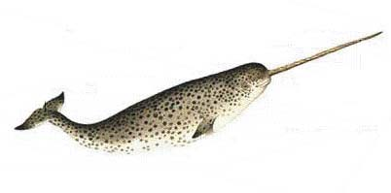
Нарвал

Slide 3
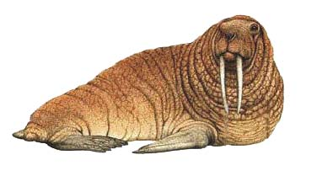
Морж

Slide 4
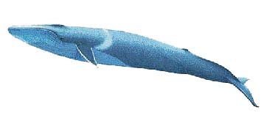
Синий кит

Slide 5
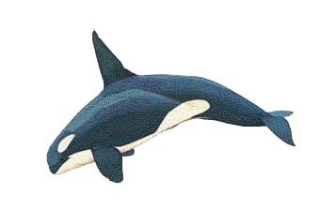
Касатка

Slide 6
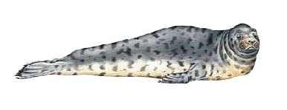
Тюлень

Slide 7
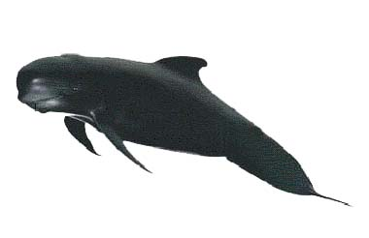
Дельфин

Slide 8
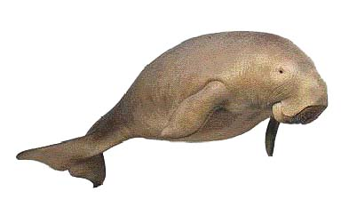
Ламантин

Slide 9
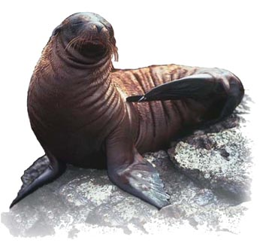
Морской лев

